Slide 1
Young Lions PR Refisal
YLPR-001582

Slide 2
Descripción la idea y potencial impacto en la industria.
Creamos neveras hechas de sal Refisal para que todos pudiesen donar comida y así, llevar alimentos como ayuda humanitaria a zonas donde más la necesitan.
Impactamos con la evolución del producto, explotando sus propiedades en pro de la sociedad colombiana, donde lleváramos el concepto de nivelar la comida a un punto más valioso, nivelar la alimentación en el mundo.

Slide 3
Estrategia
Usar las propiedades de la sal para crear un producto que ayude a resolver un problema social.
Público objetivo: Un idea enfocada a personas de nivel socio económico medio, medio-alto y alto entre los 18 y 60 años de edad, atanco así a la mayoría de la población, masificando el poder de la idea.
Medios y canales elegidos: Usaremos puntos de venta, restaurantes, supermercados y neveras ambulantes para la recolección. Adicional a esto, a través de digital y outdoor anunciaremos nuestras ubicaciones y rutas de recolección.

Slide 4
Planeación PR
Lanzaremos la campaña a través de medios OnLine y OffLine con el objetivo de llegar a la mayor cantidad de público ya que es una idea que busca nivelar una situación que nos compete a todos.
ON LINE | OFF LINE
Twitter | El Tiempo
Instagram | El Espectador
TikTok | VICE
Youtube | La W
 | Axxis
 | Shock

Slide 5
La ejecución
29 de abril: Piezas de expectativa que anuncien la salida de neveras de sal para el 1 de mayo.
30 de abril: Revelamos las ubicaciones y rutas de nuestras neveras a través de las redes sociales de Refisal, para que las personas pudiesen ir a hacer sus donaciones de alimentos.
1 de mayo: Lanzamiento de las Neveras para recolección de comida en restaurantes, grandes supermercados y recolectores ambulantes.
1 de junio: Enviamos nuestras neveras con alimentos a las poblaciones donde hay situación de hambre y desnutrición.

Slide 6
Resúmen de campaña
Siempre se ha invitado a las personas a darle un uso adecuado a la sal, el azúcar y la grasa, con el fin de tener un balance en la vida que permita una salud óptima.
El objetivo de la marca como nivelar el manejo de la sal puede ser llevado mucho más allá, en una acción social que transforme comportamientos de la sociedad.
Nuestro objetivo de campaña es crear un impacto social muy grande, donde las personas identifiquen a Refisal como una marca que busca nivelar mucho más que el sabor de las comidas.

Slide 7
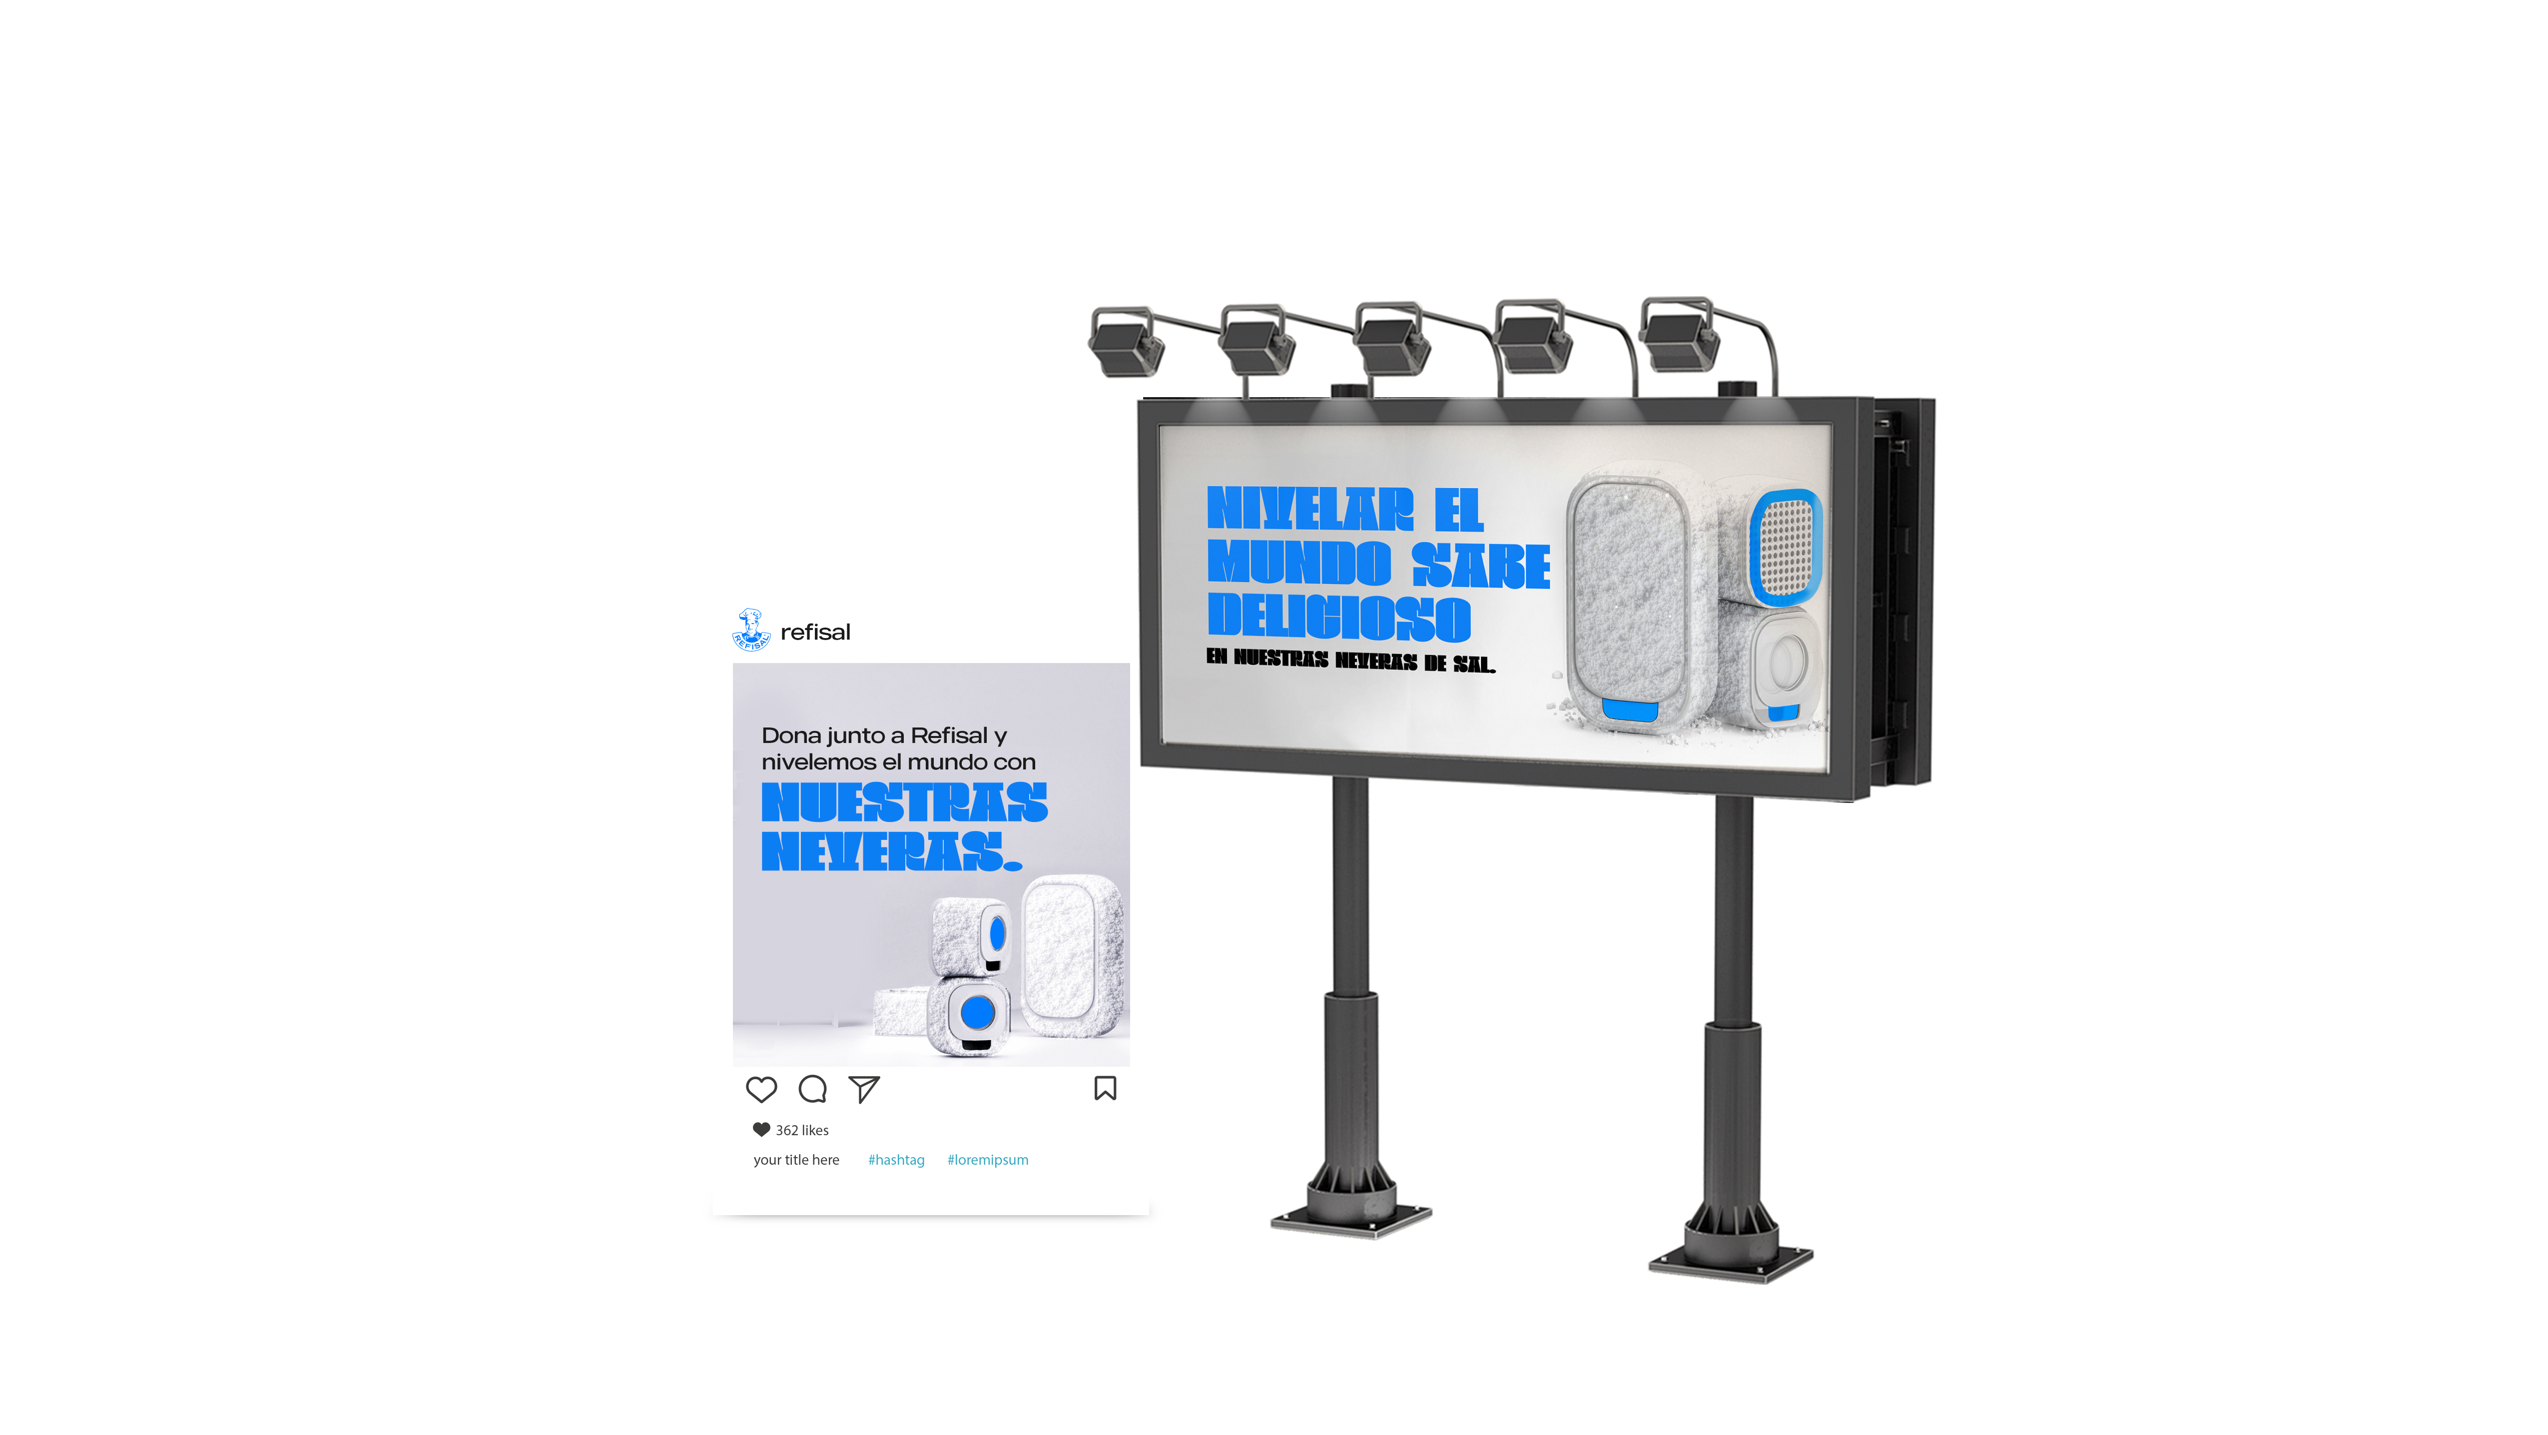
Canales Usados

Slide 8
Canales Usados
Canales Usados

Slide 9
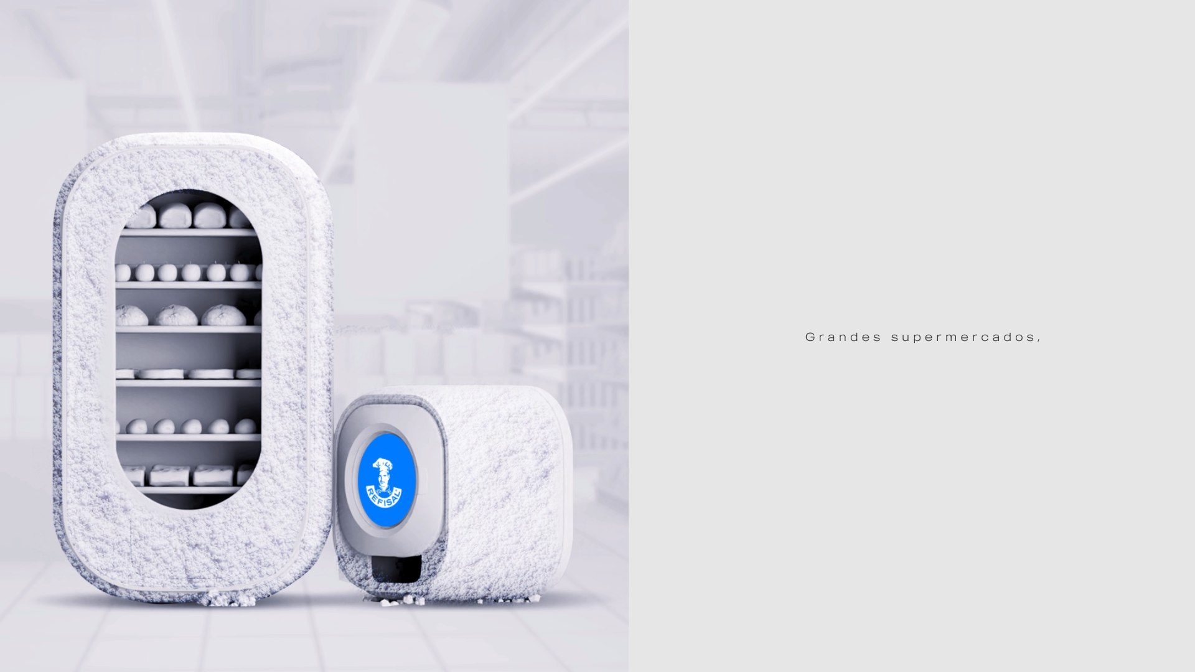
Canales Usados
Canales Usados

Slide 10
Board
Canales Usados
…

Slide 11
Board
…

Slide 12
Gracias.

